Slide 1


Segundo semestre 2024
LABORATORIO SEMINARIO
DE SISTEMAS 1
Clase 8

Slide 2

AGENDA
DUDAS
AVISOS
EXPOSICIONES
SERVERLESS
EJEMPLO PRACTICO

Slide 3


¿QUÉ ES SERVERLESS?
Serverless computing es un modelo de ejecución de computación en la nube en el que el proveedor de los servicios en la nube destina por demanda recursos de las máquinas virtuales, cuidando de los servidores por sus clientes.

Slide 4

Con esta arquitectua podemos trasladar más responsabilidades operativas a AWS y se aumenta la agilidad y la innovacion. Gracias a la informática sin servidor, podemos crear y ejecutar aplicaciones y servicios sin tener que preocuparnos por los servidores.
Nos permite eliminar las tareas de administración de infraestructura, como el aprovicionamiento de servidores, clústeres, parches, el mantenimiento de sistemas operativos y la capacidad de aprovisionamiento.

Slide 5
¿QUÉ SERVICIOS OFRECE AWS?
ALMACENAMIENTO
INFORMATICA
Amazon ofrece S3 a los desarrolladores y los equipos de TI como un almacenamiento de objetos seguro, duradero y altamente escalable. Es fácil de utilizar y con una sencilla interfaz web.
AWS Lambda nos permite ejecutar codigo sin aprovisionar ni administrar servidores. Solo pagaremos por el tiempo de computo que consumamos, no se aplican cargos si no se ejecuta.

Slide 6
OTROS SERVICIOS
PROXY DE API
API Gateway es un servicio completamente administrado que facilita las tareas que realizan los desarrolladores para la creación, la publicación, el mantenimiento y la monitorización y la proteccion de las API a cualquier escala.
ALMACENAMIENTO DE DATOS
Dynamo DB es un servicio de base de datos NoSQL rápido y flexible para todas las aplicaciones en las que se requieran latencias de milisegundos de un solo dígito uniformes a cualqueir escala.

Slide 7

AWS LAMBDA

Slide 8

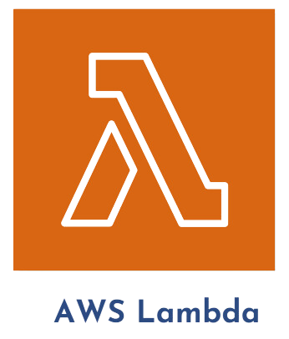

Slide 9
¿QUÉ ES AWS LAMBDA?
AWS Lambda es un servicio sin servidor de Amazon Web Services que permite a los desarrolladores ejecutar código sin preocuparse por la gestión de la infraestructura subyacente.
Las funciones en Lambda son invocadas en respuesta a eventos específicos, como cambios en datos de almacenamiento en S3 o actualizaciones en bases de datos en DynamoDB.

Slide 10
¿QUÉ ES AWS LAMBDA?
Admite varios lenguajes de programación, escala automáticamente según la carga de trabajo y factura solo por el tiempo de ejecución y los recursos utilizados.
Su integración con otros servicios de AWS facilita la construcción de aplicaciones escalables y ágiles, permitiendo a los desarrolladores centrarse en la lógica de la aplicación sin preocuparse por la administración de la infraestructura.

Slide 11


BENEFICIOS DE AWS LAMBDA
Sin servidores para adminitrar
Escalado continuo
Medicion de tiempos inferiores a 1 segundo.
Rendimiento constante

Slide 12
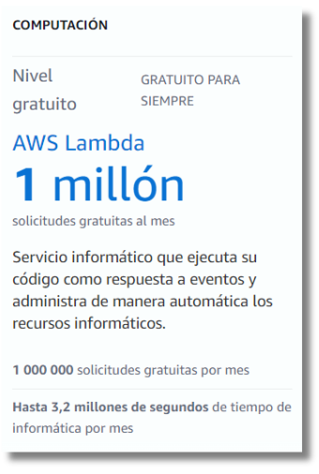
¿QUE OFRECE LA CAPA GRATUITA?

Slide 13
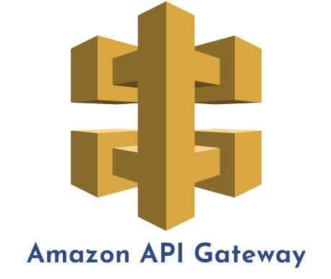

Slide 14
¿QUÉ ES API GATEWAY?
Amazon API Gateway es un servicio completamente administrado que facilita a los desarrolladores la creacion, la publicación, el mantenimiento, el monitorio y la proteccion de API a cualquier escala.
Las API actuan como una puerta de entrada para que las aplicaciones accedan a los datos, la logia empresarial o la funcionalidad de sus servicios de backend.
Con API Gateway puede crear API RestFul y API WebSocket que permitiendo apliaciones de comunicacion bidireccional en tiempo real.

Slide 15
¿QUÉ ES API GATEWAY?
API Gateway admite una variedad de patrones de solicitud y respuesta, incluyendo REST (Representational State Transfer), WebSocket y HTTP.
Los desarrolladores pueden usar API Gateway para definir y gestionar versiones, políticas de acceso y autenticación, transformaciones de solicitud y respuesta, así como para implementar escenarios de integración y orquestación de servicios.

Slide 16

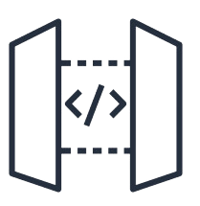
BENEFICIOS DE API GATEWAY
Desarrollo de APIs eficientes
Rendimiento a cualquier escala
Ahorro de costos a escala
Fácil monitoreo
Controles de seguridad flexibles.
Operaciones de API Restful

Slide 17
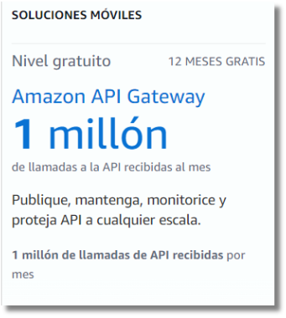
¿QUE OFRECE LA CAPA GRATUITA?

Slide 18

¿ALGUNA
DUDA?

